Slide 1
Enterprise Risk Management Maturity Assessment – Präsentation der Ergebnisse des Forschungsprojekts der TU Wien
Univ. Prof. Dr. Walter S.A. Schwaiger, MBA Institut für Managementwissenschaften (IMW) – TU Wien
IIR Österreich – ERFA 2017
Wien, 16.11.2017

Slide 2
Agenda
Forschungsprojekt (Funk Stiftung)
Teilnehmende Unternehmen
Intelligenter ERMMA-Online-Fragebogen
Ergebnisse der Studie
Konklusion und Ausblick

Slide 3
Forschungsprojekt (Funk Stiftung)
ERMMA-Studie 2017 – Österreich
Projekt-Ziel
Wissenschaftliche Perspektive: Fundierte Einblicke in aktuelle ERM-Reifegrade
Unternehmerische Perspektive: Standortbestimmung und Feedback-Information
Projekt-Dauer: März 2016 – Juli 2017
Projekt-Finanzierung: Funk Stifung (Hamburg)
Projekt-MitarbeiterInnen: Brandstätter, Fröschl, Irro, Raffaele
Strategische Partner
Creditreform
Ernst and Young (EY)
Funk International Austria (FIA)
Institut für Interne Revision (IIR)

Slide 4
Teilnehmende Unternehmen
Mittel- bis (ganz) große Kapitalgesellschaften
Anzahl: 71 Unternehmen
Kapitalgesellschaften: 91,55 %
GmbH (ca. ¾) und AG (ca. ¼)
Prüfungspflichtig: 85,92 %
Mitarbeiter
< 49: 26,76 %
< 499: 18,31 %
< 999: 16,90 %
< 4999: 18,31 %
5000+: 19,72 %
Eigentümerführung: 59,15 %

Slide 5
Intelligenter ERMMA-Online-Fragebogen
Governance – Risikomanagementsystem – Planung und Steuerung

Slide 6
Intelligenter ERMMA-Online-Fragebogen
IIA-ERM-Governance-Modell mit strategischem Management

Slide 7
Intelligenter ERMMA-Online-Fragebogen
Klassifikationsschema: 3 Dimensionen mit jeweils 5 Reifegraden
 | Reifegrade
Dimensionen |  | RG 1 | RG 2 | RG 3 | RG 4 | RG 5
 | ERM-Governance A1: Risikostrategie A2: Risikoverständnis A3: Risikoorganisation | Partielle, d.h. Silo-bezogene Prozess-Perspektive | Prozess-Perspektive inkl. Prüfung und Management | Unternehmens- weite Perspektive | Gesamt-unternehmens-bezogene Perspektive | Interaktive Verwendung
 | B. RM-System B1: RM-System B2: RM-Schulungssystem B3: RM-Informationssystem | Risikomanagement-Prozess | Risikomanagement-System | Unternehmens­ weites Risikomanagement-System | Lernendes Enterprise Risk Management-System
 | C. Risiko(basierte) Planungs- und Steuerungssysteme C1: Strateg..Managementsystem C2: Performance-Managementsyst. C3: Prozess-Managementsystem | Risiko-Limit-Systeme | Key Risk-basierte Strategie- bzw. Zielfestlegung | Key Risk-basierte Performance-Management-Systeme | Management-Systeme mit Risiko-adjustierten Performance-Kennzahlen

Slide 8
Intelligenter ERMMA-Online-Fragebogen
Progressive Attributsgestaltung in den Subdimensionen (z.B. B1)

Slide 9
Intelligenter ERMMA-Online-Fragebogen
Hierarchische Klassifikation: Entscheidungsbaum-Verfahren

Slide 10
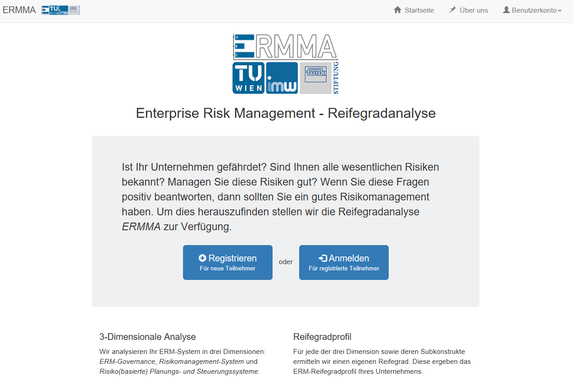
Intelligenter ERMMA-Online-Fragebogen
URL: ermma.imw.tuwien.ac.at

Slide 11
Intelligenter ERMMA-Online-Fragebogen

Slide 12
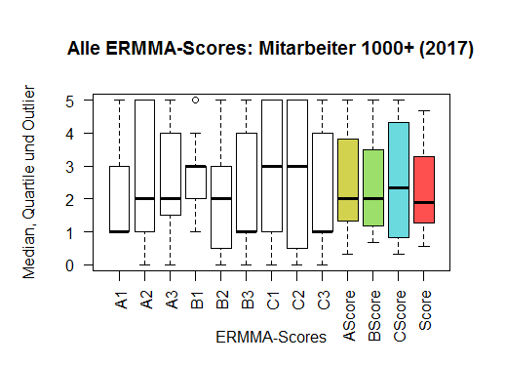
Ergebnisse der Studie
ERMMA-Profil-basiertes, 2-stufiges Scoring-Modell
ERMMA-Profil: linken 9 Säulen (A1-C3 – weiß)
Scoring: 1. Stufe AScore (gelb) BScore (grün) CScore (blau)
Scoring: 2. Stufe Gesamt-Score (rot)

Slide 13
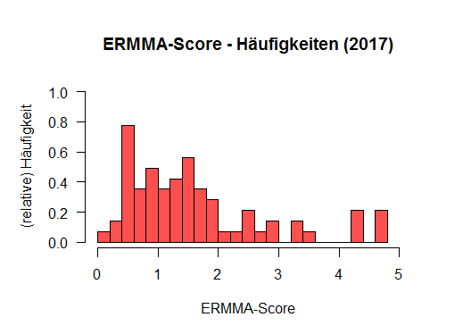
Ergebnisse der Studie
ERMMA-Gesamt-Score: Häufigkeiten

Slide 14
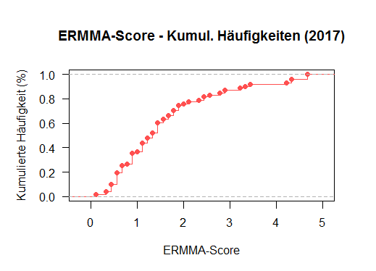
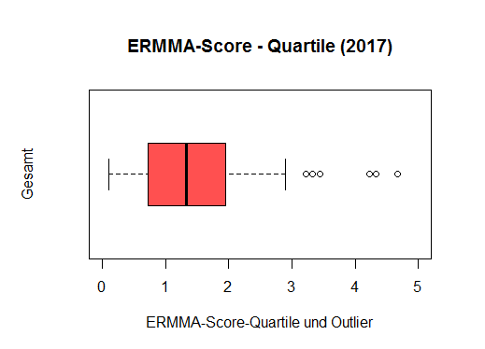
Ergebnisse der Studie
ERMMA-Gesamt-Score: Kumulierte Häufigkeiten
Kumulierte Häufigkeitsverteilung Box Plot (Quartile der Verteilung)

Slide 15
Ergebnisse der Studie
ERMMA-Gesamt-Score für verschiedene Bestimmungsfaktoren (1/4)

Slide 16
Konklusion und Ausblick
ERMMA-Gesamt-Score für verschiedene Bestimmungsfaktoren (2/4)
Verarbeitendes Gewerbe und GmbH: nahe am Österreich-Durchschnitt
AG und Mitarbeiter 1000+: deutlich über dem Österreich-Durchschnitt
Mitarbeiter 1000- und Eigentümerführung: deutlich unter dem Durchschnitt
Nicht-Eigentümerführung: deutlich über dem Durchschnitt
Internes Kontrollsystem (IKS), Interne Revision (IR), Risikomanagement (RM) und Compliance Management (CM) mit > 5 Jahre: deutlich darüber

Slide 17
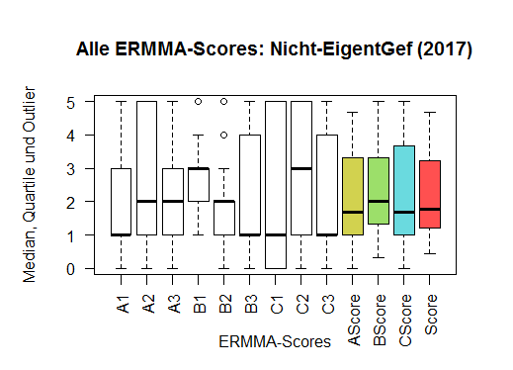
Konklusion und Ausblick
ERMMA-Gesamt-Score für verschiedene Bestimmungsfaktoren (3/4)
Nicht-eigentümergeführte Unternehmen

Slide 18
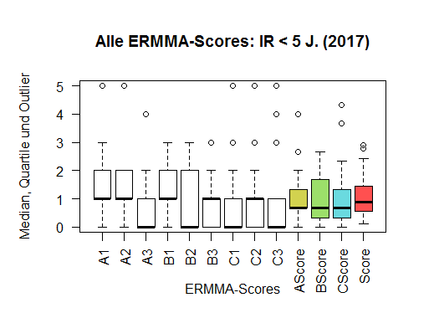
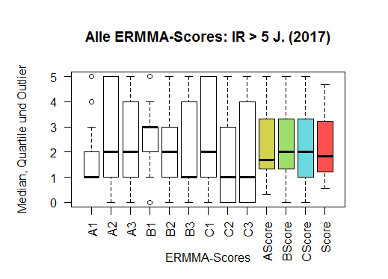
Konklusion und Ausblick
ERMMA-Gesamt-Score für verschiedene Bestimmungsfaktoren (4/4)
Tätigkeitsdauer der Internen Revision: weniger (37) vs. mehr als 5 Jahre (34)

Slide 19
Konklusion und Ausblick
Lessions Learned: Allgemein und unternehmensspezifisch
Indentifikation von Schwachstellen/Stärken in Österreich
Unternehmensgröße
Eigentümerführung
IKS, IR, RM und CM: Tätigkeitsdauer
Unternehmensspezifische Verarbeitung der Feedback-Information
Standortbestimmung via ERMMA-Rang (Benchmarking)
Adressierung von Verbesserungsvorschlägen zur Reifegrad-Verbesserung (Best Practice-Orientierung)
Einbeziehung der Schwachstellen/Stärken: Vermeidung/Nutzung

Slide 20
Konklusion und Ausblick
Wie geht es weiter?
Verfügbarkeit der ERMMA-Studie 2017 unter imw.tuwien.ac.at/fc/ermma2017
ERMMA ist KEIN einmaliges Unterfangen
Laufendes ERMMA-Monitoring in Österreich in den nächsten Jahren
Jährliche Durchführung => Aufzeigen von Entwicklungen und Lernen im Zeitablauf
Stichtag für Studie: jeweils 30.09.
Bei Interesse zur Teilnahme: 1) url-Aufruf, 2) Registrierung (email-Adresse für Zusendung der Ergebnisse in pdf-Format), 3) Anmeldung und Beantwortung der Fragen
Ausdehnung der Studie auf Deutschland
Anpassung hinsichtlich deutscher ERM-Anforderungen (insbesondere KonTraG und deutsches Handelsrecht)

Slide 21
Konklusion und Ausblick
Besten Dank für Ihre Aufmerksamkeit!

